Slide 1
沉淀溶解平衡曲线

Slide 2


C-C型
C-t型
S-T型
c-pH型
lglg型
-lg-lg型
p-p型
pc-V型
pc-pH型
c-c型
以离子浓度作为坐标
c-t型
以离子浓度和时间作为坐标
S-T型
以溶解度和温度作为坐标
c-pH型
以离子浓度和pH值作为坐标
lglg型
以离子浓度的对数作为坐标
-lg-lg型
以离子浓度的负对数作为坐标
p-p型
以离子浓度的负对数作为坐标
pc-V型
以离子浓度和所加溶液体积作为坐标
pc-pH型
以离子浓度和对应pH作为坐标

Slide 3
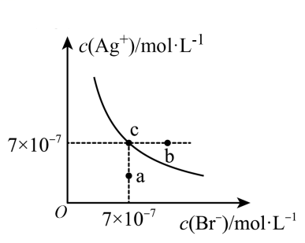
c-c型
C-T型
S-T型
C-pH型
-lg-lg型
lg-lg型
p-p型
pM-V型
pM-pH型
方法- 规律- 技巧
曲线上的点（c）代表恰好处于沉淀溶解平衡状态，Qc=Ksp
曲线上方区域（b）代表过饱和，Qc>Ksp,有沉淀生成；
曲线下方区域（a）代表不饱和，Qc<Ksp,无沉淀生成；
向
上
c
增
大
各个点的运动变化方式
c点，增加Ag⁺浓度，沿着曲线向上运动；
c点，增加Br⁻ 浓度，沿着曲线向下运动
a点，加入AgNO₃固体，向c运动；
a点，加入KBr,向右运动；
a点，蒸发水分，向右上运动。
饱和后在
线上滑动
不饱和时，努力向线上运动
向右c浓度增大
AgBr(s） Ag⁺(aq)+Br⁻(aq）
Ksp(AgBr) = c(Ag⁺)·c(Br⁻) = 常数

Slide 4
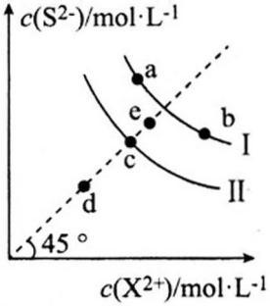
c-c型
C-T型
S-T型
C-pH型
-lg-lg型
lg-lg型
p-p型
pM-V型
pM-pH型
XS(s） X²⁺(aq)+S²⁻(aq）
温度高低和Ksp大小的判断
Ksp(XS) = c(X²⁺)·c(S²⁻) = 常数
若同溶质I,II温度不同，一般I为较高温度，II为较低温度
若I,II代表两种溶质，则II的Ksp小，I的Ksp大。
向
上
c
增
大
各个点的运动变化方式
e点，对I不饱和无沉淀，对II过饱和有沉淀。
c点，饱和增加离子浓度，在曲线上运动
d点，加溶质XS，沿着虚线向右上运动。
向右离子浓度增大

Slide 5
c-c型
C-T型
S-T型
C-pH型
-lg-lg型
lg-lg型
p-p型
pM-V型
pM-pH型
【典例1】（2022·河南·联考）在t℃时，AgBr在水中的沉淀溶解平衡曲线如图所示。又知t℃时AgCl的K_{sp}=4×10⁻¹⁰mol²·L⁻²，下列说法不正确的是（ ）
B
✔
A．在t℃时，AgBr的K_{sp}为4.9×10⁻¹³mol²·L⁻²
B．在AgBr饱和溶液中加入NaBr固体，可使溶液由
c点变到b点
C．图中a点对应的是AgBr的不饱和溶液
D．在t℃时，AgCl(s)+Br⁻(aq) AgBr(s)+Cl⁻(aq)
的平衡常数K≈816
×
✔
✔
A: K_{sp}(AgBr)= c(Ag⁺)×c(Br⁻) =(7×10⁻⁷)² = 4.9×10⁻¹³mol²·L⁻²
B: K_{sp}(AgBr)= c(Ag⁺) × c(Br⁻) =常数
沿着曲线向右下运动
D:

Slide 6
c-c型
C-T型
S-T型
C-pH型
-lg-lg型
lg-lg型
p-p型
pM-V型
pM-pH型
【典例2】（2022·河南·测试）常温下，K_{sp}(MnS)=2.5×10⁻¹³，K_{sp}(FeS)= 6.3×10⁻¹⁸ , FeS和MnS在水中的沉淀溶解平衡曲线如图所示（X²⁺表示Fe²⁺或Mn²⁺），下列说法错误的是（ ）
B
✔
向
上
c
增
大
A．曲线Ⅰ表示MnS的沉淀溶解平衡曲线
B．升高温度，曲线Ⅱ上的c点可沿虚线平移至d点
C．常温下，反应MnS(s)+Fe²⁺(aq) FeS(s)+Mn²⁺(aq)
的平衡常数K≈4×10⁴
D．向b点溶液中加入少量Na₂S固体，溶液组成由b点沿Ⅰ线
向a点方向移动
K_{sp}大
×
K_{sp}小
✔
✔
B．升高温度，S增大，c(X²⁺)和c(S²⁻)增大，故向e方向运动
C．
向右离子浓度增大
D．Ksp(MnS) = c(Mn²⁺）× c（S²⁻） = 常数

Slide 7

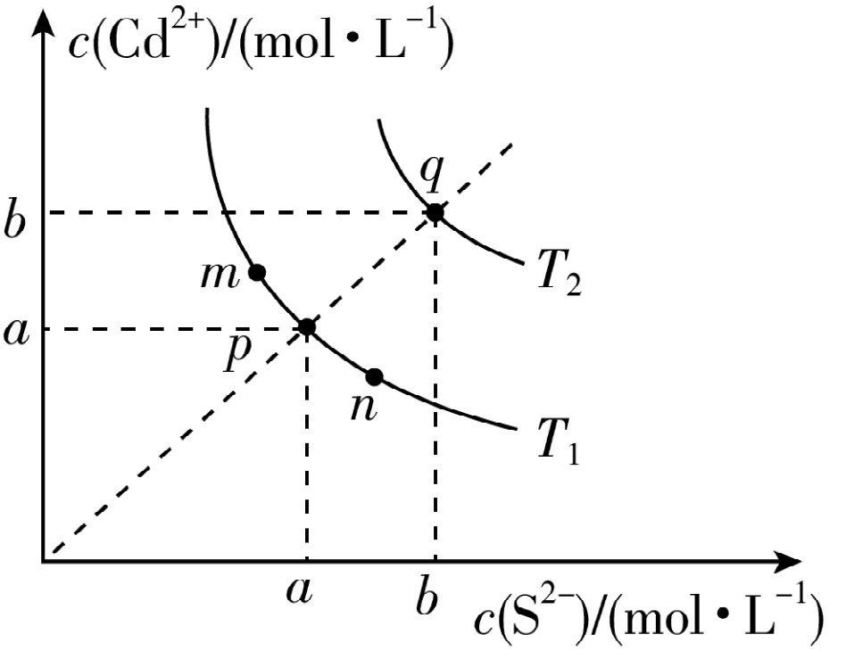
【典例3】[2019新课标Ⅱ]绚丽多彩的无机颜料的应用曾创造了古代绘画和彩陶的辉煌。硫化镉(CdS)是一种难溶于水的黄色颜料，其在水中的沉淀溶解平衡曲线如图所示。下列说法错误的是( )
B
CdS(s) Cd²⁺(aq)+S²⁻(aq)
初中用g表示，高中可用mol·L⁻¹表示
T₁: a a a
T₂: b b b
A．图中a和b分别为T₁、T₂温度下CdS在水
中的溶解度
B．图中各点对应的Ksp的关系为：
Ksp(m)=Ksp(n)<Ksp(p)<Ksp(q)
C．向m点的溶液中加入少量Na₂S固体，溶
液组成由m沿mpn线向p方向移动
D．温度降低时，q点的饱和溶液的组成由q
沿qp线向p方向移动
√
一般温度升高，溶解度c增大，
故T₂>T₁
同一温度下，Ksp相同,温度升高，Ksp增大；
×
=
√
√
Ksp=c(S²⁻)×c(Cd²⁺) = 常数

Slide 8
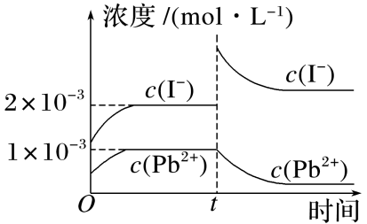
c-c型
c-t型
S-T型
C-pH型
-lg-lg型
lg-lg型
p-p型
pM-V型
pM-pH型
方法- 规律- 技巧
横坐标表示时间，纵坐标表示离子浓度，重点考查速率、平衡移动、平衡常数等。
（1）t时刻，增加c（I⁻）浓度，平衡逆向移动，但I⁻浓度增大，Pb²⁺浓度减小
（2）
（3）温度不变，增加离子浓度，Ksp不变

Slide 9
c-c型
c-t型
S-T型
c-pH型
-lg-lg型
lg-lg型
p-p型
pM-V型
pM-pH型
【典例4】常温下，取一定量的PbI₂固体配成饱和溶液，t 时刻改变某一条件，离子浓度变化如图所示。下列有关说法正确的是( )
D
×
A．常温下，PbI₂的K_{sp}为2×10^{－6}
B．温度不变，向PbI₂饱和溶液中加入少量硝酸铅浓溶液，平衡向左移动，Pb^{2＋}的浓度减小
C．温度不变，t 时刻改变的条件可能是向溶液中加入了KI固体，PbI₂的K_{sp}增大
D．常温下，K_{sp}(PbS)＝8×10^{－28}，向PbI₂的悬浊液中加入Na₂S溶液，反应PbI₂(s)＋S^{2－}(aq)
PbS(s)＋2I－(aq)的平衡常数为5×10¹⁸
×
=10⁻³×(2×10⁻³)²
×
温度不变，Ksp不变
✔
K=c²(I⁻)/c(S²⁻)=K_{sp}(PbI₂)/K_{sp}(PbS)=5×10¹⁸

Slide 10
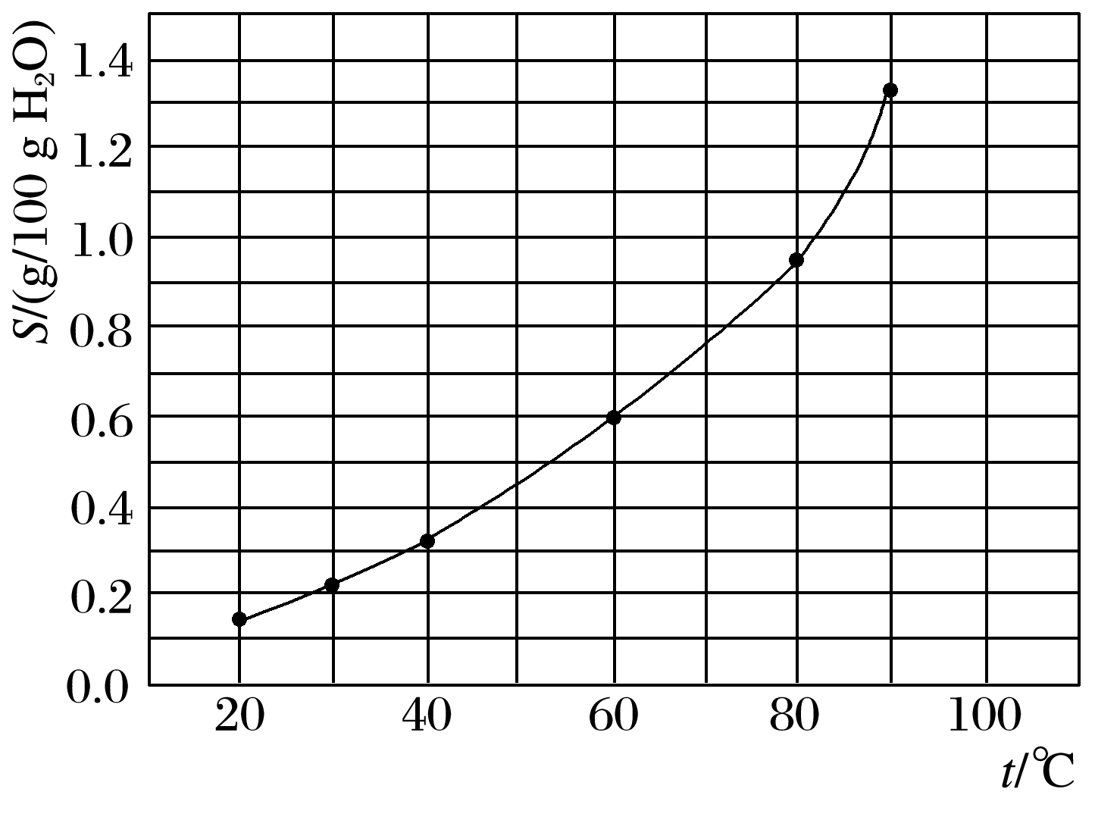
C-C型
C-t型
S-t型
c-pH型
-lg-lg型
lg-lg型
p-p型
pM-V型
pM-pH型
【典例】溴酸银(AgBrO₃)溶解度随温度变化曲线如下图所示。下列说法错误的是( )
方法- 规律- 技巧
AgBrO₃（s） Ag＋(aq) +BrO₃⁻(aq)
溶质（AB）-溶剂（H₂O）- 溶液质量
S 100g 100+S
10S 1000g(1L) 1000g+10S(约1L)
微溶物溶解度转物质的量浓度速算公式
10S
c(AB）= ----------- ➗ 1L
M (AB）
对于微溶物而言，其溶质质量很小，加入水中溶液体积变化也很小，粗略处理时可以用溶剂体积代表溶液体积。
K_{sp}(AB）= c(A⁺)·c(B⁻) = (10S/M)²

Slide 11
C-C型
C-t型
S-t型
c-pH型
-lg-lg型
lg-lg型
p-p型
pM-V型
pM-pH型
【典例5】溴酸银(AgBrO₃)溶解度随温度变化曲线如下图所示。下列说法错误的是( )
A
温度升高，溴酸银的溶解度逐渐增大，根据勒夏特列原理，AgBrO₃的溶解是吸热过程
温度升高斜率增大，因此AgBrO₃的溶解速度加快
A．溴酸银的溶解是放热过程
B．温度升高时溴酸银溶解速度加快
C．60 ℃时溴酸银的K_{sp}约等于6×10^{－4}
D．若硝酸钾中含有少量溴酸银，可用重
结晶方法提纯
×
✔
✔
✔
若KNO₃中含有少量AgBrO₃，可通过蒸发浓缩得到KNO₃的饱和溶液，再冷却结晶获得KNO₃晶体，而AgBrO₃留在母液中
AgBrO₃（s） Ag＋(aq) +BrO₃⁻(aq)
10S 10×0.6
c(AB）= ----------- ➗ 1L = ------------➗ 1L ≈ 0.025mol·L⁻¹
M (AB） 236
K_{sp}(AB）= c(A⁺)·c(B⁻) = (10S/M)² = 0.025²=6×10^{－4}

Slide 12
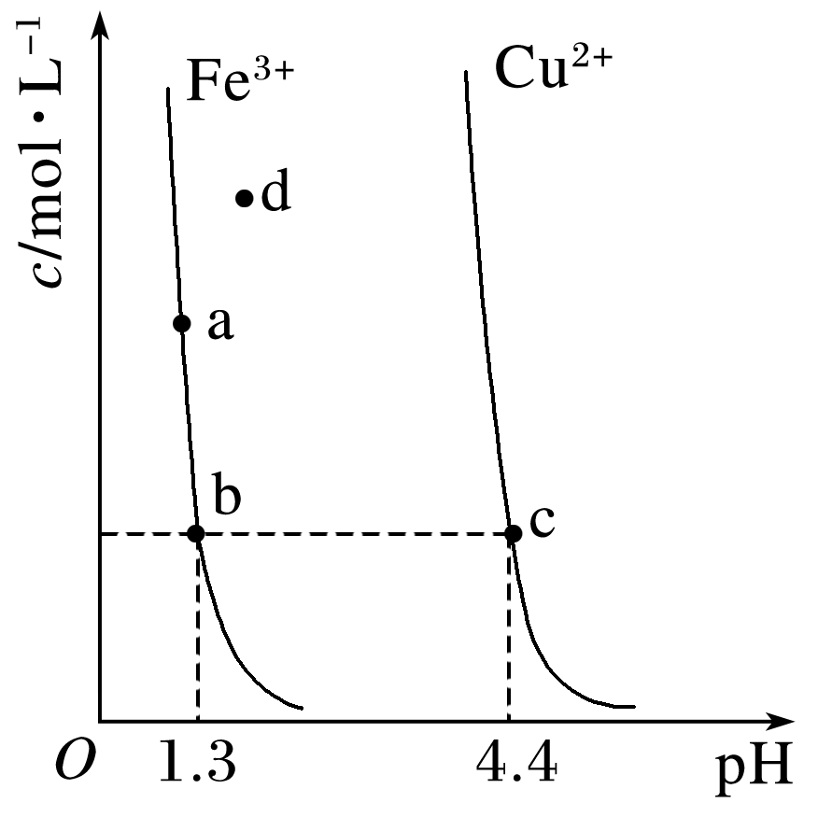
C-C型
C-T型
S-T型
c-pH型
-lg-lg型
lg-lg型
p-p型
pM-V型
pM-pH型
方法- 规律- 技巧
（1） 曲线表示某离子从开始沉淀到完全沉淀的pH变化。
（2）横坐标表示pH，c(OH⁻)= 10^{pH-14}mol·L⁻¹
（3）除去Cu²⁺中含有的Fe³⁺: 调节pH范围如何确定？
使Fe³⁺完全沉淀，使Cu²⁺未开始沉淀：
m ≤ pH < n
（4）曲线上的点，表示沉淀溶解平衡；曲线右上方的点，
表示有沉淀生成；曲线曲线左下方点，表示不饱和，
没有沉淀生成
m n

Slide 13
C-C型
C-T型
S-T型
c-pH型
-lg-lg型
lg-lg型
p-p型
pM-V型
pM-pH型
【典例6】常温下，Fe(OH)₃和Cu(OH)₂沉淀溶解平衡曲线如图所示。下列有关说法正确的是( )
D
K_{sp}[Fe(OH)₃]＝c(Fe^{3＋})·c³(OH－)
K_{sp}[Cu(OH)₂]＝c(Cu^{2＋})·c²(OH－)
K_{sp}[Fe(OH)₃]＜K_{sp}[Cu(OH)₂]
A．K_{sp}[Fe(OH)₃]＞K_{sp}[Cu(OH)₂]
B．a、b、c、d四点的K_{w}不同
C．在Fe(OH)₃饱和溶液中加入适量硝酸钾晶体可使a点变到b点
D．d点时的Cu(OH)₂溶液为不饱和溶液
×
c(10^{-12.7})³<c(10^{-9.6})²
左下方
×
温度相同，则K_{w}相同
×
加硝酸钾晶体，对Fe(OH)₃的沉淀溶解平衡无影响
✔
c(OH－)=10^{-12.7} mol·L⁻¹
d点Qc[(Cu(OH)₂]<Ksp[(Cu(OH)₂]，故不饱和
c(OH－)＝10^{-9.6} mol·L⁻¹

Slide 14
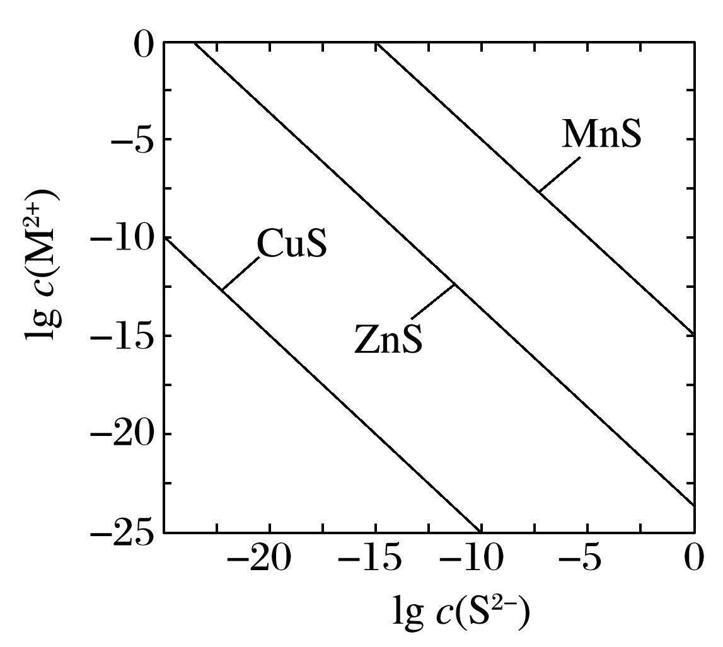
C-C型
C-T型
S-T型
c-pH型
lg-lg型
-lg-lg型
p-p型
pM-V型
pM-pH型
【典例7】某温度时，可用K₂S沉淀Cu^{2＋}、Mn^{2＋}、Zn^{2＋}三种离子(M^{2＋})，所需S^{2－}最低浓度的对数值lg c(S^{2－})与lg c(M^{2＋})的关系如图所示。下列说法正确的是 ( )
溶度积大小的比较：使横纵标相同，比纵坐标
A．三种离子对应的硫化物中K_{sp}(CuS)最小，约为1×10^{－20}
B．向MnS的悬浊液中加入少量水，沉淀溶解平衡向溶解的方向移动，c(S^{2－})增大
C．可用MnS除去MnCl₂溶液中混有的少量杂质ZnCl₂
D．向浓度均为1×10^{－5}mol·L^{－1}的Cu^{2＋}、Zn^{2＋}、Mn^{2＋}混合溶液中逐滴加入1×10^{－4}mol·L^{－1}的Na₂S溶液，Zn^{2＋}先沉淀
温度不变，溶解度不变，饱和溶液中离子浓度不变
溶度积大的转化为溶度积小的
同型化合物，Ksp小的先沉淀

Slide 15
C-C型
C-T型
S-T型
c-pH型
lg-lg型
-lg-lg型
p-p型
pM-V型
pM-pH型
【典例7】某温度时，可用K₂S沉淀Cu^{2＋}、Mn^{2＋}、Zn^{2＋}三种离子(M^{2＋})，所需S^{2－}最低浓度的对数值lg c(S^{2－})与lg c(M^{2＋})的关系如图所示。下列说法正确的是( )
方法- 规律- 技巧
向
上
对
数
越
大
c
（M²⁺）增
大
（1）从左下到右上，lg增大，c增大；
（2）从左下到右上，K_{sp}逐渐增大；
K_{sp}(MnS)>K_{sp}(ZnS)>K_{sp}(CuS)
（3）一般的转化：MnS→ZnS→CuS
（4）Ksp(CuS)= c(Cu²⁺)×c(S²⁻)
= 10⁻¹⁰×10⁻²⁵ = 10⁻³⁵
向右对数越大，c(S²⁻)越大

Slide 16
C-C型
C-T型
S-T型
c-pH型
lg-lg型
-lg-lg型
p-p型
pM-V型
pM-pH型
【典例7】某温度时，可用K₂S沉淀Cu^{2＋}、Mn^{2＋}、Zn^{2＋}三种离子(M^{2＋})，所需S^{2－}最低浓度的对数值lg c(S^{2－})与lg c(M^{2＋})的关系如图所示。下列说法正确的是 ( )
C
向
上
对
数
越
大
c
（M²⁺）增
大
A．三种离子对应的硫化物中K_{sp}(CuS)最小，约为1×10^{－20}
B．向MnS的悬浊液中加入少量水，沉淀溶解平衡向溶解的方向移动，c(S^{2－})增大
C．可用MnS除去MnCl₂溶液中混有的少量杂质ZnCl₂
D．向浓度均为1×10^{－5}mol·L^{－1}的Cu^{2＋}、Zn^{2＋}、Mn^{2＋}混合溶液中逐滴加入1×10^{－4}mol·L^{－1}的Na₂S溶液，Zn^{2＋}先沉淀
×
K_{sp}(MnS)>K_{sp}(ZnS)>K_{sp}(CuS)
×
固体剩余温度、c不变
✔
K_{sp}(MnS)>K_{sp}(ZnS):MnS+Zn²⁺=ZnS+Mn²⁺
×
向右对数越大，c(S²⁻)越大
K_{sp}(CuS)最小，最先沉淀

Slide 17
负对数-负对数型；p-p型：同一种类型问题
pc = -lgc， c = 10^{-pc}
负对数越大，浓度c越小；
负对数越小，浓度c越大
涉及大小的问题，一律反着比
方法- 规律- 技巧
-lgc与-lgc型 p-p型
-lgc（B⁺)
p（B⁺)
-lgc（A⁻)
p（A⁻)

Slide 18
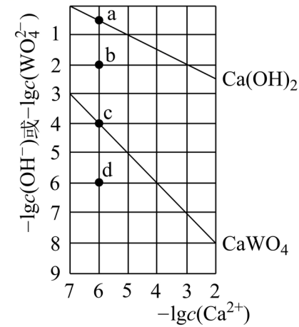
C-C型
C-T型
S-T型
c-pH型
lglg型
-lg-lg型
p-p型
pM-V型
pM-pH型
【典例8】（多选）（2022·湖南·联考）常温时，若Ca(OH)₂和CaWO₄(钨酸钙)的沉淀溶解平衡曲线如图所示(已知 =0.29)。下列分析正确的是（ ）
A．由图可知常温下K_{sp}(CaWO₄)<K_{sp}[Ca(OH)₂]
B．室温下饱和Ca(OH)₂溶液中加入少量CaO，溶液变浑浊，恢复至室温，Ca(OH)₂的K_{sp}不变，钙离子浓度不变
C．饱和Ca(OH)₂溶液和饱和CaWO₄溶液等体积混合：c(WO₄²⁻)<c(Ca²⁺)<c(H⁺)<c(OH⁻)
D．d点的CaWO₄溶液中，加入CaCl₂固体，d点溶液组成沿da线向c点移动(假设混合后溶液体积不变)
向
上
c
浓
度
逐
渐
增
大
向右c(Ca²⁺)浓度逐渐增大

Slide 19
C-C型
C-T型
S-T型
c-pH型
lglg型
-lg-lg型
p-p型
pM-V型
pM-pH型
【典例8】.（多选）（2022·湖南·联考）常温时，若Ca(OH)₂和CaWO₄(钨酸钙)的沉淀溶解平衡曲线如图所示(已知 =0.29)。下列分析正确的是（ ）
A．由图可知常温下K_{sp}(CaWO₄)<K_{sp}[Ca(OH)₂]
向
上
c
浓
度
逐
渐
增
大
✔
任选取2点计算Ksp：
Ksp[Ca(OH)₂]= c(Ca²⁺)×c²(OH⁻)=1×10⁻⁷
Ksp[CaWO₄]= c(Ca²⁺)×c(WO₄²⁻)=10⁻⁴×10⁻⁶ = 10⁻¹⁰
向右c(Ca²⁺)浓度逐渐增大

Slide 20
C-C型
C-T型
S-T型
c-pH型
lglg型
-lg-lg型
p-p型
pM-V型
pM-pH型
【典例8】.（多选）（2022·湖南·联考）常温时，若Ca(OH)₂和CaWO₄(钨酸钙)的沉淀溶解平衡曲线如图所示(已知 =0.29)。下列分析正确的是（ ）
A．由图可知常温下K_{sp}(CaWO₄)<K_{sp}[Ca(OH)₂]
B．室温下饱和Ca(OH)₂溶液中加入少量CaO，溶液变浑浊，恢复至室温，Ca(OH)₂的K_{sp}不变，钙离子浓度不变
向
上
c
浓
度
逐
渐
增
大
✔
✔
室温下，饱和氢氧化钙溶液中加入少量氧化钙，CaO+H₂O = Ca(OH)₂ ，Ca(OH)₂ 不溶于饱和氢氧化钙溶液，当恢复至室温时，溶液中氢氧化钙的浓度不变，氢氧化钙溶度积不变，钙离子浓度不变，B正确；
向右c(Ca²⁺)浓度逐渐增大

Slide 21
C-C型
C-T型
S-T型
c-pH型
lglg型
-lg-lg型
p-p型
pM-V型
pM-pH型
【典例8】.（多选）（2022·湖南·联考）常温时，若Ca(OH)₂和CaWO₄(钨酸钙)的沉淀溶解平衡曲线如图所示(已知 =0.29)。下列分析正确的是（ ）
CaWO₄ = Ca²⁺+WO₄²⁻
x x
Ksp= x·x = x²，x =10⁻⁵
C．饱和Ca(OH)₂溶液和饱和CaWO₄溶液等体积混合：c(WO₄²⁻)<c(Ca²⁺)<c(H⁺)<c(OH⁻)
向
上
c
浓
度
逐
渐
增
大
×
5×10⁻⁶
2.9×10⁻¹⁰
2.9×10⁻³
Ca(OH)₂ = Ca²⁺+2OH-
x 2x
Ksp= x·（2x）² = 4x³，=10⁻⁷，x = =
2.9×10⁻³mol·L⁻¹
氢氧化钙溶液中：c(OH⁻)=5.8×10⁻³mol·L⁻¹，混合后减半：c(OH⁻)=2.9×10⁻³mol·L⁻¹，c(H⁺）=3.45×10⁻¹²mol·L-1，
本题中，c(OH⁻)、c(H⁺）不可能都比Ca²⁺和WO₄²⁻大，C错。
向右c(Ca²⁺)浓度逐渐增大

Slide 22
C-C型
C-T型
S-T型
c-pH型
lglg型
-lg-lg型
p-p型
pM-V型
pM-pH型
【典例8】.（多选）（2022·湖南·联考）常温时，若Ca(OH)₂和CaWO₄(钨酸钙)的沉淀溶解平衡曲线如图所示(已知 =0.29)。下列分析正确的是（ ）
D．d点的CaWO₄溶液中，加入CaCl₂固体，d点溶液组成沿da线向c点移动(假设混合后溶液体积不变)
×
Ksp[CaWO₄]= c(Ca²⁺)×c(WO₄²⁻)
d点溶液尚未饱和，增加Ca²⁺浓度， c(Ca²⁺)↑ c(WO₄²⁻)不变，水平向右运动，D错。

Slide 23
C-C型
C-T型
S-T型
c-pH型
lglg型
-lg-lg型
p-p型
pM-V型
pM-pH型
【典例8】（多选）（2022·湖南·联考）常温时，若Ca(OH)₂和CaWO₄(钨酸钙)的沉淀溶解平衡曲线如图所示(已知 =0.29)。下列分析正确的是（ ）
AB
A．由图可知常温下K_{sp}(CaWO₄)<K_{sp}[Ca(OH)₂]
B．室温下饱和Ca(OH)₂溶液中加入少量CaO，溶液变浑浊，恢复至室温，Ca(OH)₂的K_{sp}不变，钙离子浓度不变
C．饱和Ca(OH)₂溶液和饱和CaWO₄溶液等体积混合：c(WO₄²⁻)<c(Ca²⁺)<c(H⁺)<c(OH⁻)
D．d点的CaWO₄溶液中，加入CaCl₂固体，d点溶液组成沿da线向c点移动(假设混合后溶液体积不变)
向
上
c
浓
度
逐
渐
增
大
✔
✔
×
×
向右c(Ca²⁺)浓度逐渐增大

Slide 24
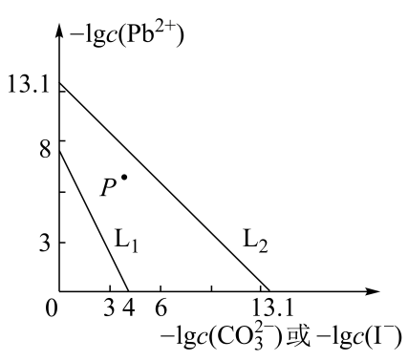
C-C型
C-T型
S-T型
c-pH型
lglg型
-lg-lg型
p-p型
pM-V型
pM-pH型
【典例9】(2022·江西·模拟)某些难溶性铅盐可用作涂料，如秦俑彩绘中使用的铅白(PbCO₃) 和黄金雨中黄色的PbI₂。室温下，PbCO₃和PbI₂在水溶液中分别达到溶解平衡时-lgc(Pb²⁺)与-lgc(CO₃²⁻)或-lgc(I⁻)的关系如图所示。下列说法不正确的是（ ）
B
向
上
负对数变大c
逐
渐
减小
K_{sp}(PbI₂) =1×（10⁻⁴）² =10⁻⁸
A．室温下，K_{sp}(PbI₂)的数量级为10⁻⁸
B．P点对应的是PbI₂饱和溶液
C．L₂对应的是-lgc(Pb²⁺)与-lgc(CO₃²⁻)的关系变化
D．向浓度相同的Na₂CO₃、NaI混合溶液中逐滴加入Pb(NO₃)₂溶液，先产生白色沉淀
✔
横纵坐标相同为AB型
×
不饱和
PbCO₃
✔
✔
饱和
PbI₂
向右负对数变大c浓度逐渐减小
设CO₃²⁻或I⁻为1mol·L⁻¹,从纵坐标看，CO₃²⁻更小，PbCO3先沉淀

Slide 25
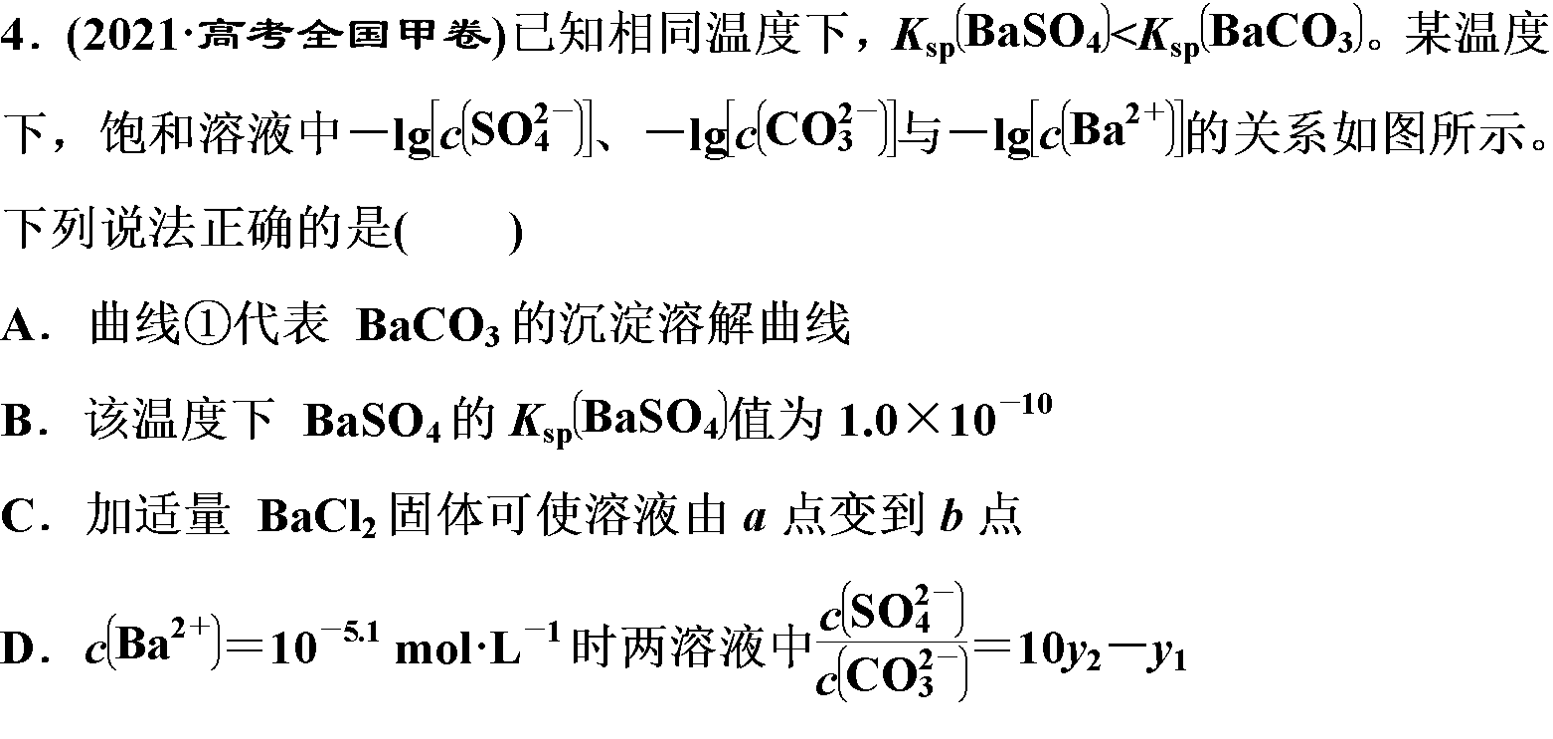
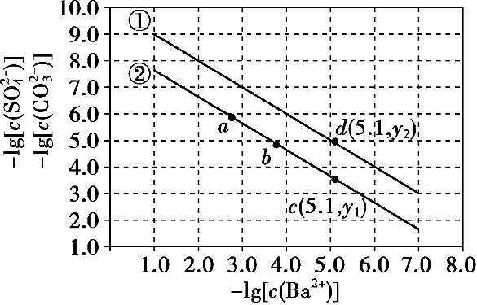
【典例10】
B
×
向右上Ksp减小
✔
×
×
↑
c
减
小
BaSO₄
BaCO₃
c(SO₄²⁻) Ksp(BaSO₄） 10^{-y2}
------------ = ---------------- = -------- = 10 ^{y1-y2}
c(CO₃²⁻） Ksp(BaCO₃） 10^{-y1}
c 减 小→

Slide 26
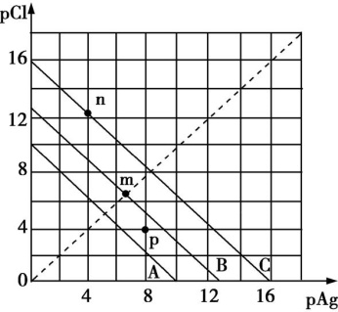
C-C型
C-T型
S-T型
c-pH型
lglg型
-lg-lg型
p-p型
pM-V型
pM-pH型
【典例11】某温度时AgCl的溶解平衡曲线，已知pAg=-lg c(Ag⁺)、pCl=-lg c(Cl⁻)，利用pCl、pAg的坐标系可表示出AgCl的溶度积与溶液中c(Ag⁺)和c(Cl⁻)的相互关系。下列说法错误的是（ ）
C
A. A线、B线、C线对应的温度关系：A>B>C
B. A线对应温度下，AgCl的K_{sp}=1×10⁻¹⁰
C. B线对应温度下，p点形成的溶液是AgCl的不饱和溶液
D. C线对应温度下，n点表示KCl与过量的AgNO₃反应产生AgCl沉淀
曲线上方不饱和，下方饱和
✔
向
上
c(Cl-)
浓
度
逐
渐
减
小
✔
×
向左下溶解度增大，Ksp增大，温度升高，
✔
pAg<pCl，则c(Ag⁺)>c(Cl⁻)
向右c(Ag⁺)浓度逐渐减小

Slide 27
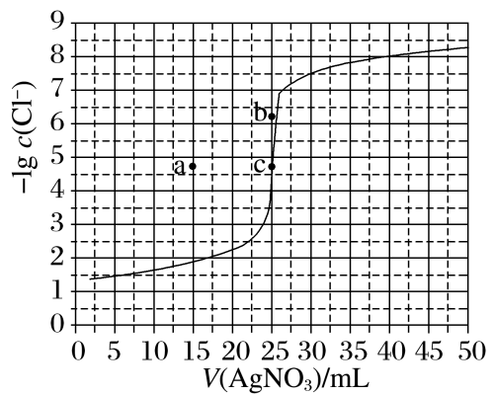
C-C型
C-T型
S-T型
c-pH型
lglg型
-lg-lg型
p-p型
pM-V型
pM-pH型
【典例12】（2018年全国卷Ⅲ）用0.100 mol·L⁻¹ AgNO₃滴定50.0 mL 0.0500 mol·L⁻¹ Cl⁻溶液的滴定曲线如图所示。下列有关描述错误的是（ ）
终点：c(Ag⁺)=c（Cl⁻）
A. 根据曲线数据计算可知K_{sp}(AgCl)的数量级为10⁻¹⁰
B. 曲线上各点的溶液满足关系式c(Ag⁺⁾·c(Cl⁻) = K_{sp}(AgCl)
C. 相同实验条件下，若改为0.0400 mol·L⁻¹ Cl⁻，反应终点c移到a
D. 相同实验条件下，若改为0.0500 mol·L⁻¹ Br⁻，反应终点c向b方向移动
先求Ksp=c(Ag⁺)×c(Cl⁻）
CD需进行滴定计算

Slide 28
C-C型
C-T型
S-T型
c-pH型
lglg型
-lg-lg型
p-p型
pM-V型
pM-pH型
【典例12】（2018年全国卷Ⅲ）用0.100 mol·L⁻¹ AgNO₃滴定50.0 mL 0.0500 mol·L⁻¹ Cl⁻溶液的滴定曲线如图所示。下列有关描述错误的是（ ）
AgNO₃初始浓度
试题分析
50mL ×0.05mol/L= 25mL×0.100 mol·L⁻¹
向
上
X-
浓
度
逐
渐
减
小
滴定终点V=25mL，c(Cl⁻)为10^{-4.75}mol·L⁻¹
AgCl的Ksp=c(Ag⁺)×c(Cl⁻)
≈( 10^{-4.75}mol·L⁻¹)² = 10^{-9.5}
AgBr的Ksp=c(Ag⁺)×c(Br⁻) < Ksp(AgCl)
∴ ：c(Br⁻)<c(Cl⁻)
换成同浓度的Br-，横坐标不变，Br-浓度减小，纵坐标向上移动（因向上减小）
改为0.0400 mol·L⁻¹ Cl⁻:
0.1V=40mL× 0.05，V = 20mL

Slide 29
C-C型
C-T型
S-T型
c-pH型
lglg型
-lg-lg型
p-p型
pc-V型
pc-pH型
【典例12】（2018年全国卷Ⅲ）用0.100 mol·L⁻¹ AgNO₃滴定50.0 mL 0.0500 mol·L⁻¹ Cl⁻溶液的滴定曲线如图所示。下列有关描述错误的是（ ）
C
A. 根据曲线数据计算可知K_{sp}(AgCl)的数量级
为10⁻¹⁰
B. 曲线上各点的溶液满足关系式c(Ag⁺⁾·c(Cl⁻) =
K_{sp}(AgCl)
C. 相同实验条件下，若改为0.0400 mol·L⁻¹ Cl⁻，
反应终点c移到a
D. 相同实验条件下，若改为0.0500 mol·L⁻¹ Br⁻，
反应终点c向b方向移动
✔
( 10^{-4.75}mol·L⁻¹)² = 10^{-9.5}>10⁻¹⁰
✔
×
0.1v=40× 0.05，V = 20mL
✔
换成同浓度的Br⁻，横坐标不变，Br⁻浓度减小，纵坐标向上移动（因向上减小）

Slide 30
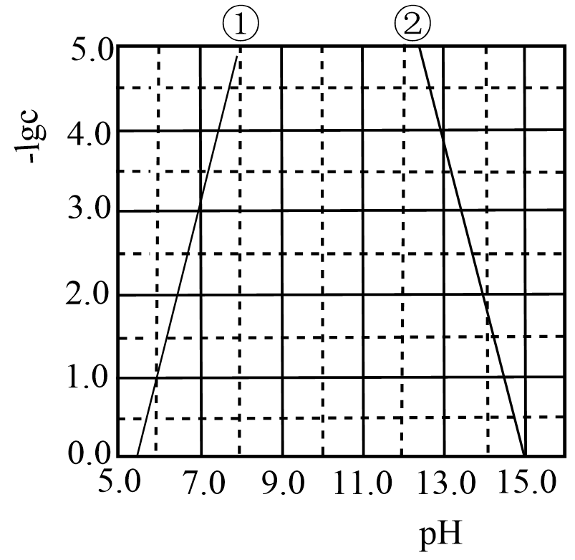
C-C型
C-T型
S-T型
c-pH型
lglg型
-lg-lg型
p-p型
pc-V型
pc-pH型
【典例】（2022·海南卷）某元素M的氢氧化物M(OH)₂(s)在水中的溶解反应为：
M(OH)₂(s) M²⁺(aq)+2OH⁻(aq)， M(OH)₂(s)+2OH⁻(aq) M(OH)₄²⁻(aq)
25℃，-lgc与pH的关系如图所示，c为M²⁺或M(OH)₄²⁻浓度的值，下列说法错误的是（ ）
M⁺
M(OH)₂(s)
M(OH)₄²⁻
A．曲线①代表-lgc(M²⁺)与pH的关系
B．M(OH)₂的Ksp约为1×10⁻¹⁰
C．向c(M²⁺)=0.1mol/L的溶液中加入NaOH溶液至
pH=9.0，体系中元素M主要以M(OH)₂(s)存在
D．向c[M(OH)₄²⁻]=0.1mol/L的溶液中加入等体积
0.4mol/L的HCl后，体系中元素M主要以M²⁺存在
✔
向
下
c
增大
pH=9，M²⁺和M(OH)₄²⁻离子浓度很小
✖
向
上
c
减
小
✔
✖
向右pH增大，c（OH⁻）增大
Ksp[M(OH)₂]=10⁻³×（10⁻⁷)² =10⁻¹⁷

Slide 31
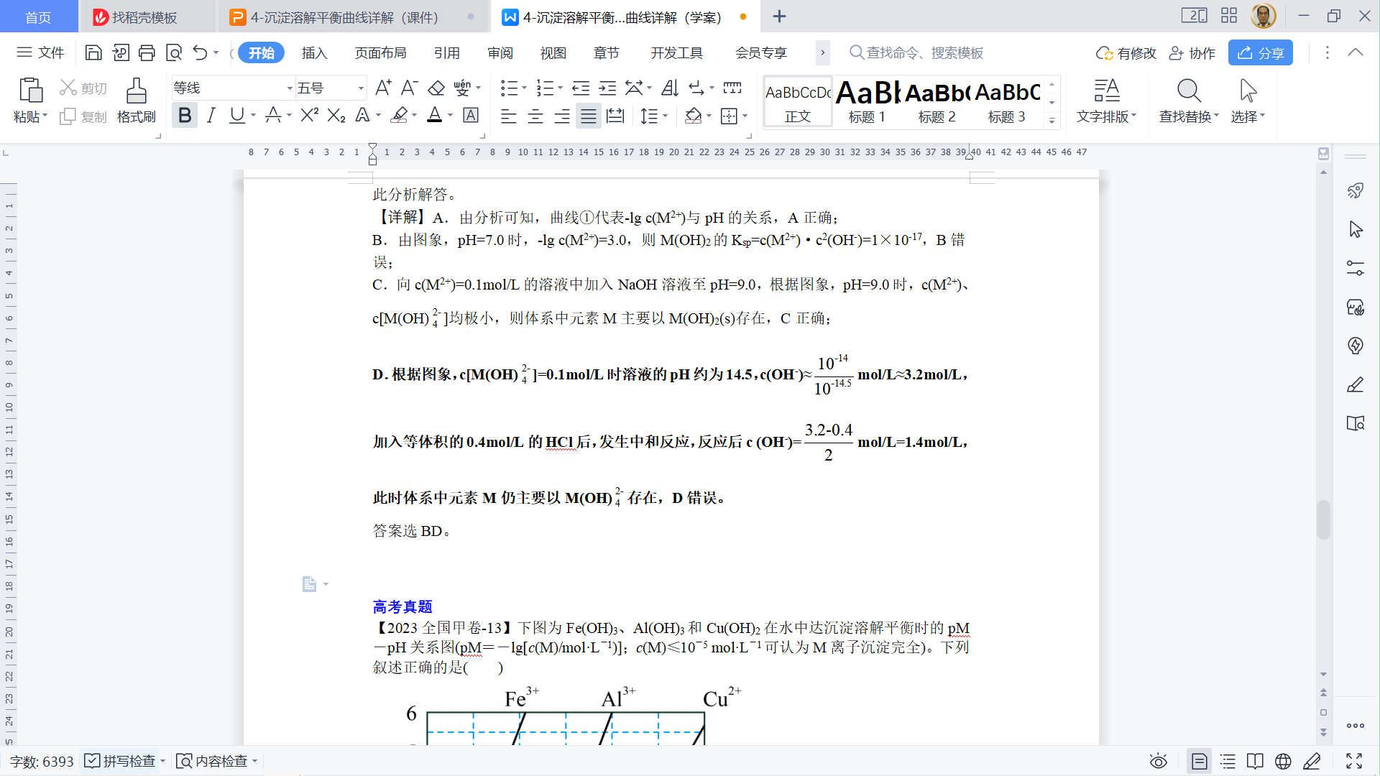
C-C型
C-T型
S-T型
c-pH型
lglg型
-lg-lg型
p-p型
pc-V型
pc-pH型
【典例】（2022·海南卷）某元素M的氢氧化物M(OH)₂(s)在水中的溶解反应为：
M(OH)₂(s) M²⁺(aq)+2OH⁻(aq)， M(OH)₂(s)+2OH⁻(aq) M(OH)₄²⁻(aq)
25℃，-lgc与pH的关系如图所示，c为M²⁺或M(OH)₄²⁻浓度的值，下列说法错误的是（ ）
BD
M⁺
M(OH)₄²⁻
D．向c[M(OH)₄²⁻]=0.1mol/L的溶液中加入等体积
0.4mol/L的HCl后，体系中元素M主要以M²⁺存在
向
下
c
增大
✖
向
上
c
减
小
c[M(OH)₄²⁻]=0.1mol/L
pH在14-15之间
向右pH增大，c（OH⁻）增大

Slide 32
归纳与总结
沉淀溶解平衡曲线，要重视分析横纵坐标的不同意义；
横纵坐标不相同时，则向右、向上是变大还是变小，是更饱和还是变得不饱和也可能不同；
除此之外，还要夯实基础知识，强化计算技能，培养和提高分析问题解决问题的能力。

